Slide 1
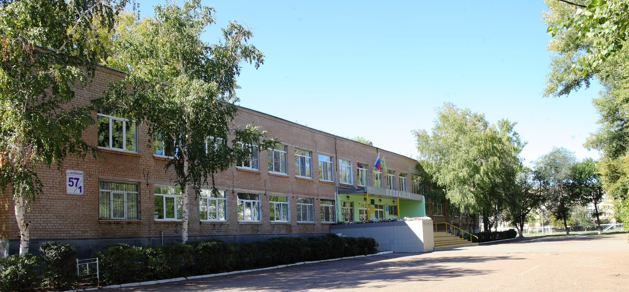
Развитие системы социального партнёрства
в условиях цифровой трансформации школы
Муниципальное общеобразовательное автономное учреждение
"Средняя общеобразовательная школа № 35"
Notes:
Рада приветствовать в очном формате на научно-практической конференции «Гуманитарное проектирование системы непрерывного образования». В докладе «Развитие системы социального партнёрства в условиях цифровой трансформации школы» рассмотрим механизмы вовлечения представителей социума в образовательную деятельность школы. Мы поделимся опытом становления школы открытой обществу и наше стремление уйти от модели школы-«коробочки», изолированной от внешнего мира.

Slide 2
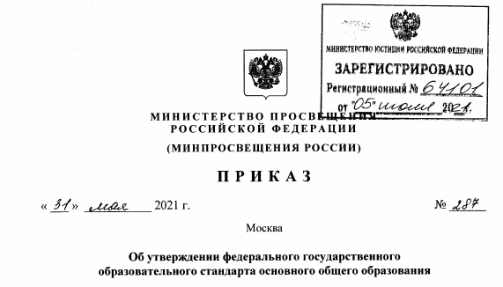
Notes:
Ряд нормативных документов, регламентирует деятельность образовательных организаций в области сотрудничества. В приказе № 287 от 31 мая 2021 года «Об утверждении федерального государственного образовательного стандарта основного общего образования» в общем положении отмечается необходимость осуществления взаимодействия с различными организациями для реализации программ общего образования.

Slide 3
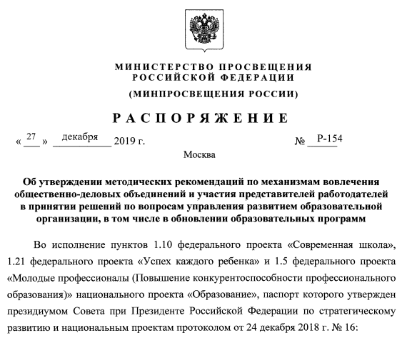
Notes:
В распоряжении Министерства просвещения Российской Федерации утверждены методические рекомендации по механизмам вовлечения общественно-деловых объединений и представителей работодателей в принятии решений по вопросам управления развитием образовательной организации. В рекомендациях выделяются принципы и условия вовлечения, выделены два ключевых направления работы школы с внешней социальной средой это:
– вовлечение организаций и частных лиц, способных создать благоприятную среду развития ребенка, поучаствовать в жизни школы;
– организация управления школой на коллегиальных основах, об участии социальных партнеров в этом процессе.

Slide 4
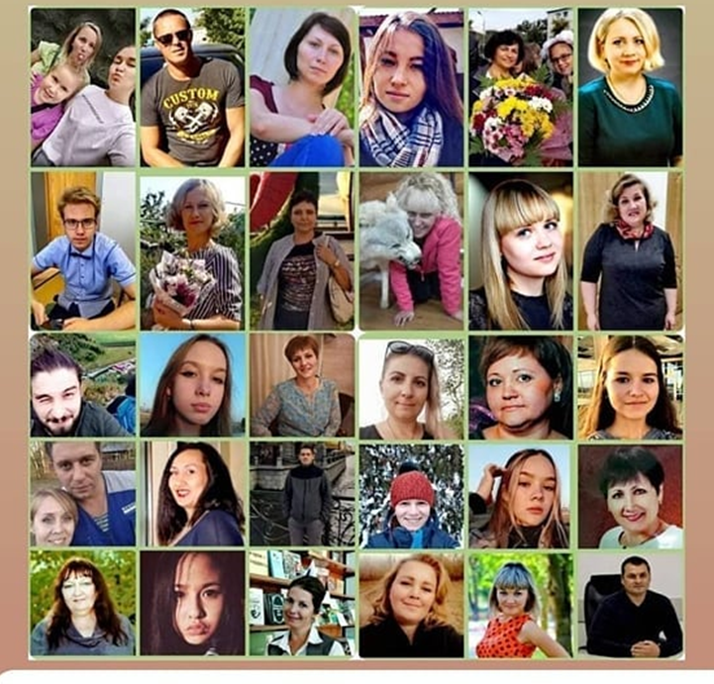
Программа развития МОАУ «СОШ № 35»
«Школа + Социум = Успех!»
на 2020-2025 года
Принципы
взаимной заинтересованности;
компетентности привлекаемых
партнеров;
добровольности.
Notes:
Говоря о вовлечении социальных партнеров мы руководствовались принципами, которые и определили направления деятельности школы в рамках данной работы:
1. Принцип взаимной заинтересованности позволил привлечь организации и частные лица к участию в жизни школы. Среди выпускников и родителей обучающихся такие социально активные граждане нам встретились.
2. Принцип компетентности привлекаемых партнеров позволил найти людей с интересными профессиями и хобби. Их содействие также неоценимы в организации урочной, так и внеурочной деятельности.
3. Принцип добровольности является одним из ключевых, поскольку этика равноправного партнёрства несовместима с любыми проявлениями насилия.
Мы проанализировали свои сильные стороны и нашли точки роста. В нашу школу стали возвращаться благодарные выпускники, родители постепенно стали становиться союзниками. В программе развития «Школа + Социум = Успех» на 2020-2025 года определили основную идею развития образовательной организации. Это поиск новых подходов в создании современной информационно - образовательной среды через развитие системы партнёрских отношений в условиях цифровой трансформации школы.

Slide 5
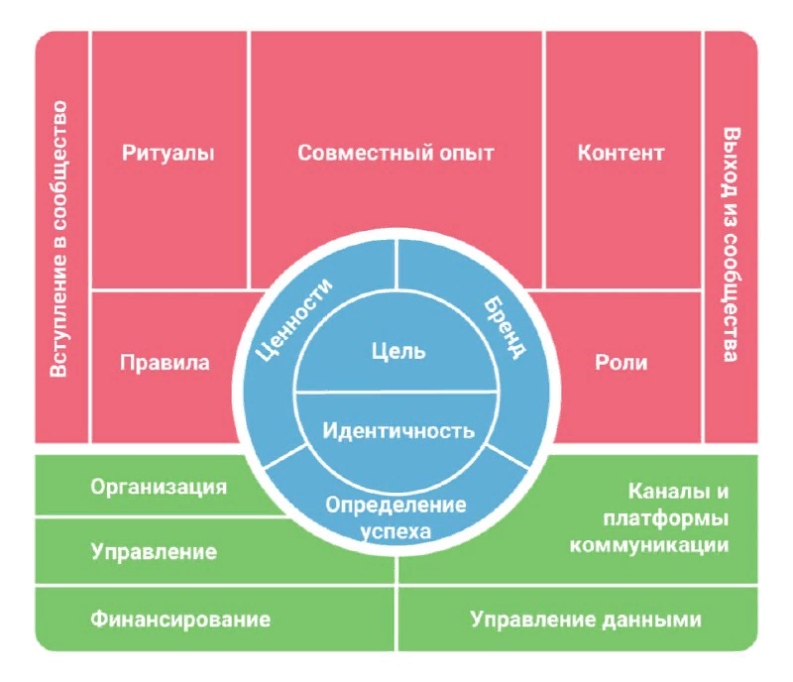
Модель развития школьного сообщества
Notes:
Командное обучение педагогов, родителей, обучающихся на курсах «Комьюнити – менеджер образовательных организаций» позволяет создавать ресурсную среду в школе, место силы для всего сообщества. Нам близка модель комьюнити-школы – это когда партнеры и выпускники школы участвуют в школьной жизни, обеспечивая разностороннее развитие нашего образовательного учреждения.

Slide 6
Сотрудничество с колледжами г. Оренбурга
Notes:
Организация работы школы через сетевое взаимодействие позволяет повысить профессиональное мастерство педагогов, создать условия для раннего выявления, развития и дальнейшей профессиональной поддержки обучающихся школы. В рамках реализации мероприятий программы развития создаём организационно-педагогические условия для функционирования школы, в которой в полной мере реализованы внутренние ресурсы школы и максимально использованы внешние ресурсы. Сотрудничество с колледжами позволяет успешно готовить обучающихся к чемпионату WorldSkills. Золотая медаль: «Сетевое и системное администрирование». Бронзовая медаль: «Мобильная робототехника», «Программные решения для бизнеса».

Slide 7
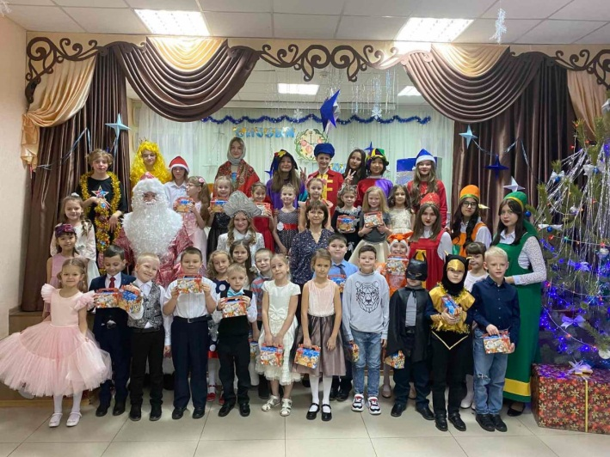
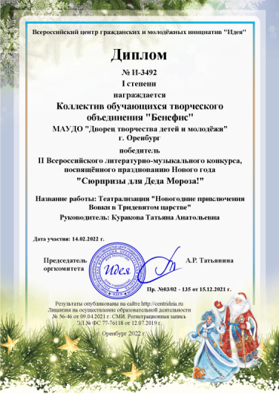
Творческое объединение «Бенефис»
Notes:
Подписанные договоры о сотрудничестве с дополнительным образованием позволяют изменить образовательное пространство школы. С сентября 2021 года на базе школы реализуется дополнительная общеобразовательная общеразвивающая программа «Затейники» дворца творчества детей и молодёжи г. Оренбурга.

Slide 8
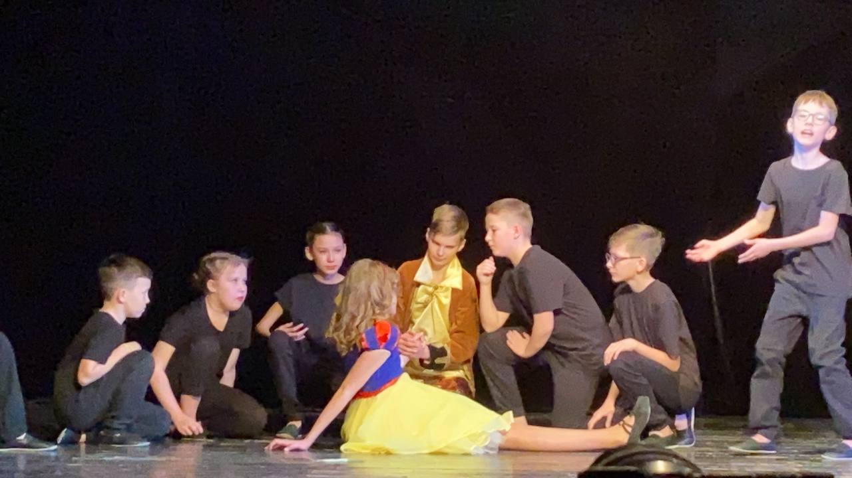
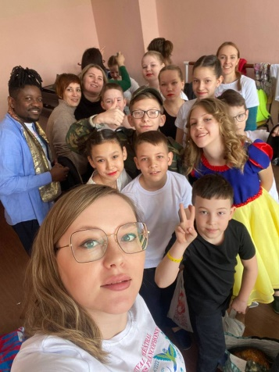
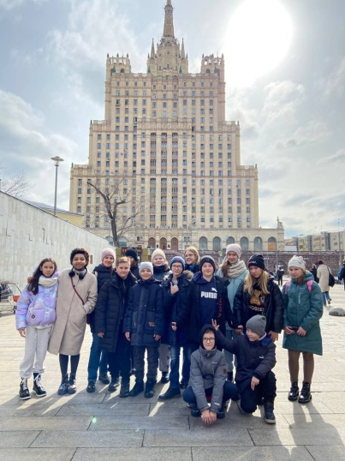
Франкофонная
театральная студия «Norte Debut»
Notes:
С целью творческого развития личности детей и повышения мотивации к изучению французского языка в октябре 2021 года в школе создана детская франкофонная театральная студия «Notre Debut». Руководитель студии Жуликова Наталья Николаевна, кандидат филологических наук, учитель французского и английского языков, в партнерстве с членом международной ассоциации театров на французском языке ArtDraLa Жаком Мафуала не только раскрывают творческий потенциал ребят, но и стимулируют к изучению языков, создают атмосферы успеха.

Slide 9
Горизонтальные практики обучения
Notes:
Для развития идей нашей образовательной организации важны «горизонтальные» практики обучения, «обратного наставничества», детско-взрослые сообщества. Очень важна обратная связь от обучающихся к системе школьного управления, такие социальные партнеры, как родители и выпускники, могут тонко чувствовать характер этого климата, благоприятные и неблагоприятные изменения в нем. Поэтому привлечение таких социальных партнеров важно не только с точки зрения содержательного и деятельностного наполнения образовательного процесса, но и с точки зрения диагностического контроля, построенного на обратной связи, информации, поступающей непосредственно от школьного сообщества.

Slide 10
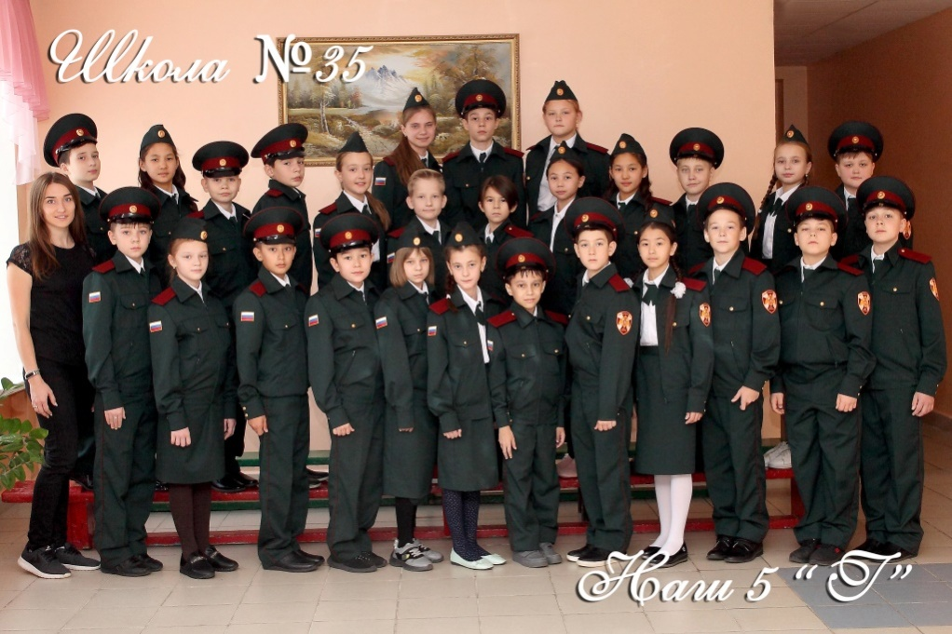
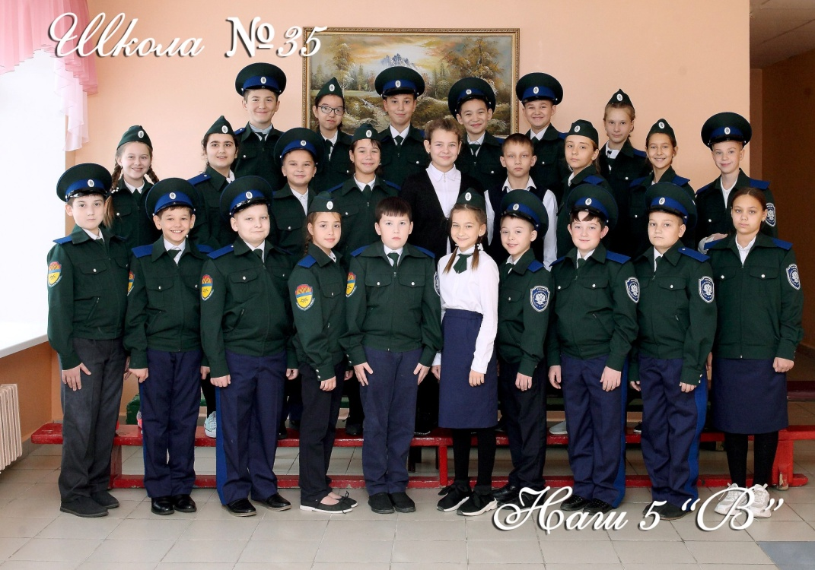
Кадетские классы: росгвардейские, казачьи,
юнармейские
Notes:
Такое сообщество связано каналами взаимного обмена с внешним миром, оно формирует уникальный профиль нашей школы, обучающиеся более мотивированы, они получают разнообразный опыт общения и деятельности, формируют гибкие навыки. Сообщество непрерывно генерирует новый образовательный опыт, ресурсы и возможности для всех участников. После подписания соглашения о сотрудничестве с Управлением Росгвардии в школе открыли первые кадетские классы: росгвардейские и казачьи.

Slide 11
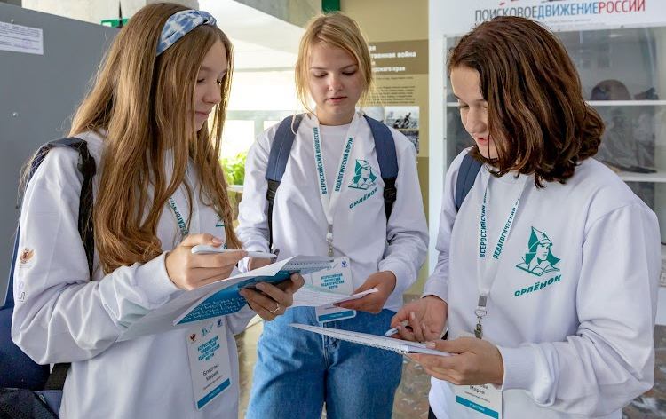
Психолого-педагогические классы
Notes:
Сотрудничество с ОГПУ способствовало открытию психолого-педагогических классов.

Slide 12
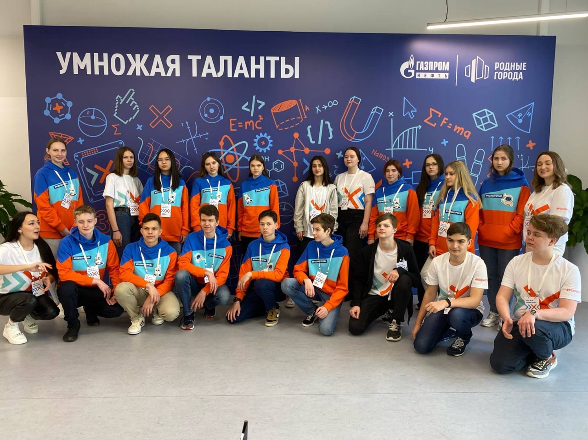
Ресурсная помощь школе от выпускников
Notes:
Ресурсная помощь выпускника школы Горькова Владимира способствовала подготовке финалистов на интеллектуальном турнире «Умножая таланты», который проходил в парке науки и искусства «Сириус» в Сочи.

Slide 13
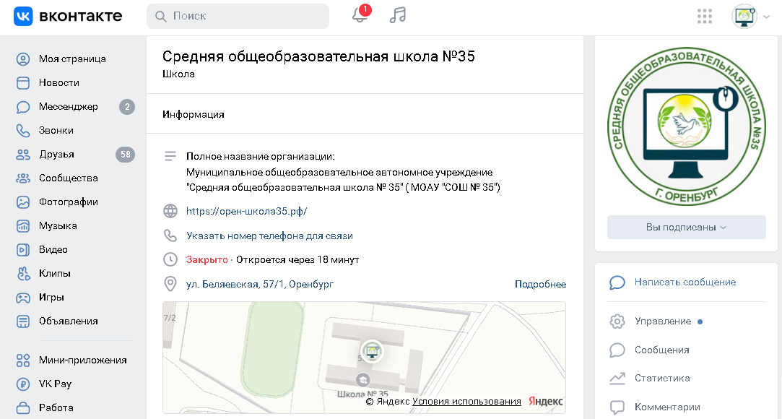
Нетворкинг:
горизонтальное обучение в цифровой среде
Notes:
В условиях цифровой трансформации, мы считаем, расширяются возможности и для непрерывного образования администрации, педагогов, обучающихся. Цифровые решения позволяют привлекать партнёров школы, обмениваться ресурсами. Трансляция ключевых сообщений школы во внешний мир создаёт прозрачность работы школы. Расширяет границы школьного сообщества, помогает найти единомышленников и обогатить социально-образовательную среду школы новым опытом.

Slide 14
Повышение квалификации в МЭО
Notes:
Педагоги школы, работающие в системе «Мобильное Электронное Образование», приглашаются для участия в проекте «Цифровые тренеры МЭО». Коллеги выступают официальными представителем компании на форумах, конференциях и ведут активную вебинарную деятельность. Преподавателей нашей школы часто приглашают на форсайт-сессию «Прокачай урок с МЭО», где учителя делятся опытом организации учебных занятий с использованием инструментов мобильного электронного обучения.

Slide 15
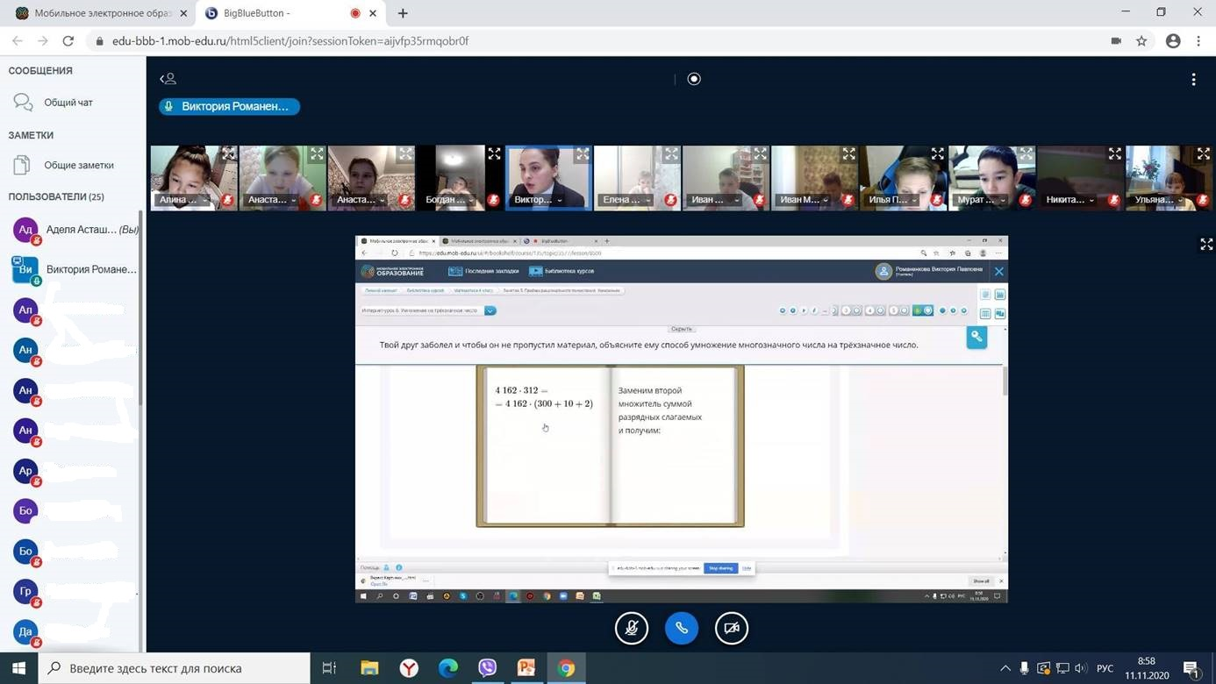
Педагогическая онлайн-практика в МОАУ «СОШ № 35»
Notes:
Уникальный опыт цифровой трансформации организован компанией «Мобильное Электронное Образование». На базе нашей школы в 2020 году проходили педагогическую онлайн-практику студенты Салаватского колледжа образования и профессиональных технологий. Для обеспечения безопасных условий реализации компонентов образовательной программы в форме практической подготовки и проведения онлайн-уроков определили информационную систему «Мобильное Электронное Образование». Новая форма сетевого взаимодействия: «педагогическая практика в пространстве цифровой образовательной среды позволила создать уникальные условия для организации продуктивной деятельности и взаимодействия с методистами, преподавателями, руководителями.

Slide 16
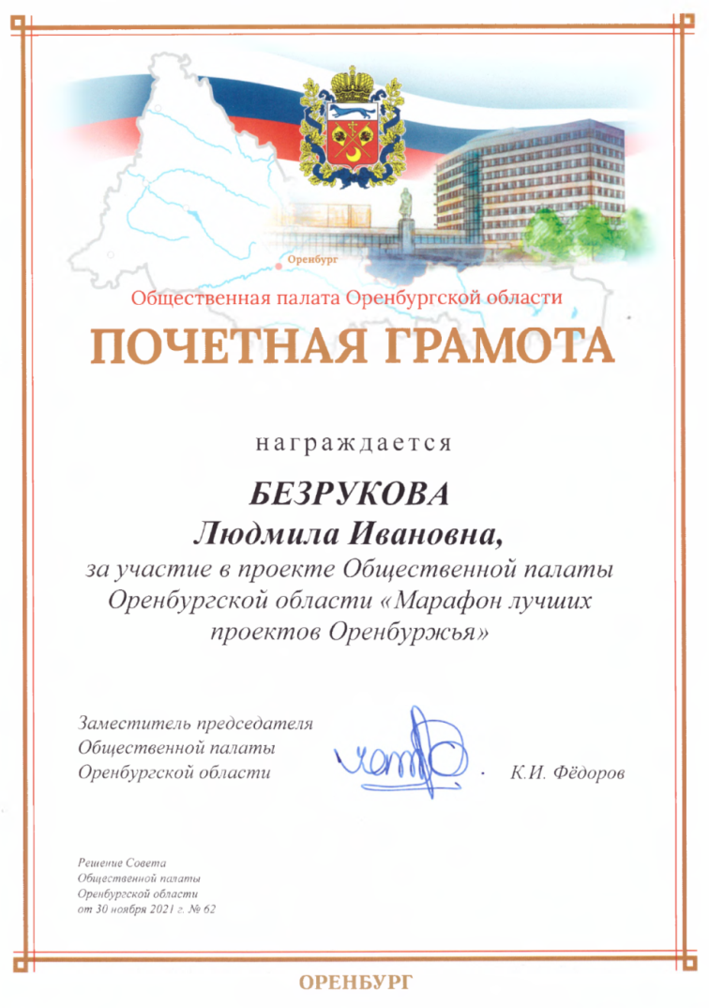
Notes:
Партнерские отношения школы в условиях цифровой трансформации позволяют изменять образ школы. В 2020 году было заключено соглашение о сотрудничестве с акционерным обществом «РОББО». Составили и согласовали дорожную карту. Сотрудники робототехнической компании консультировали администрацию, педагогов школы по вопросам технологического образования. Было организовано обучение для педагогов на курсах повышения квалификации «Основы преподавания робототехники». Педагоги на вебинарах знакомились с необходимыми требованиями к открытию кружков технологической направленности и рассказывали об этом на родительских собраниях, что позволило включить в инновационную деятельность школы наших родителей. НКО «Союз родителей школы № 35» выиграли грант и мы смогли открыть научно-технический клуб «#РобоКар», где обучающиеся школы на уроках технологии и дополнительного образования занимаются конструированием, 3D моделированием, робототехникой .

Slide 17
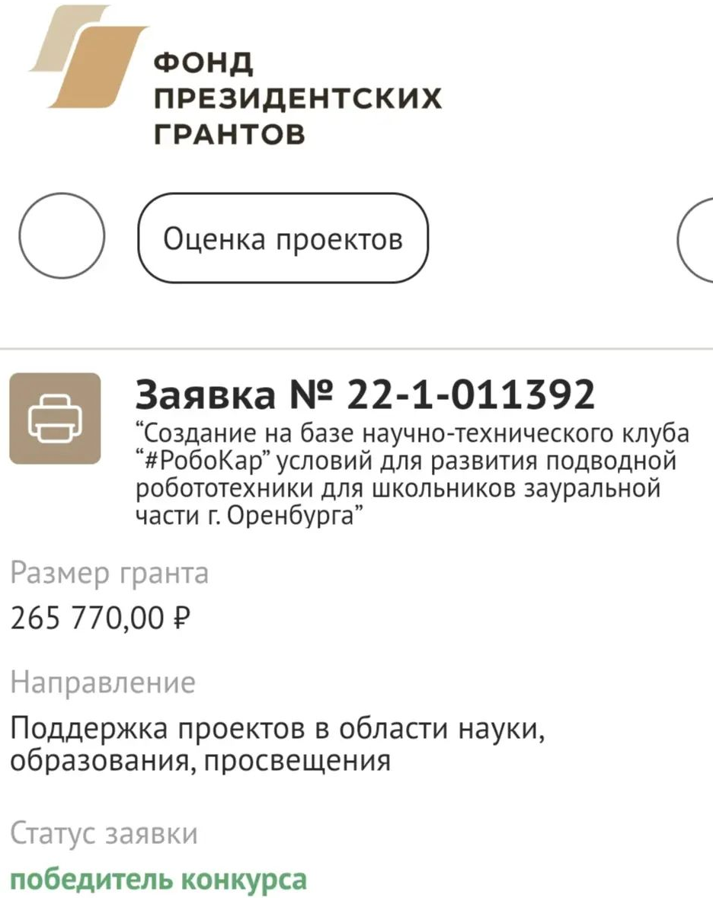
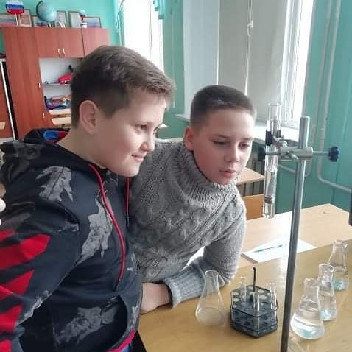
Notes:
В 2022 году проект по созданию на базе научно-технического клуба «#РобоКар» условий для развития подводной робототехники для школьников зауральной части г. Оренбурга одержали ещё одну победу на конкурсе Фонда президентских грантов. В Оренбурге направление “подводная робототехника” абсолютно не развито, есть клубы по техническому конструированию и программированию, но нет ни одной организации, которая развивала бы направление “Подводная робототехника”. В нашей школе с 2021 года реализуется дополнительная общеобразовательная программа «Подводная робототехника» педагогом нашей школы Асовской Оксаной Александровной от детского технопарка «Кванториум» .

Slide 18
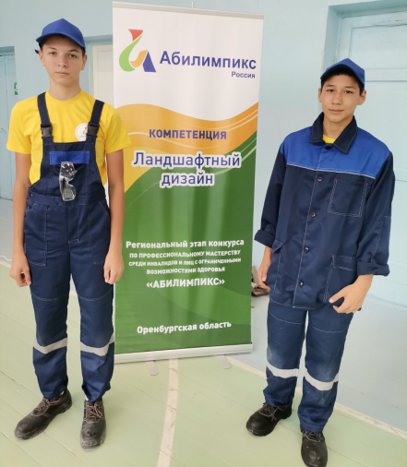
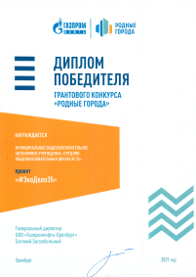
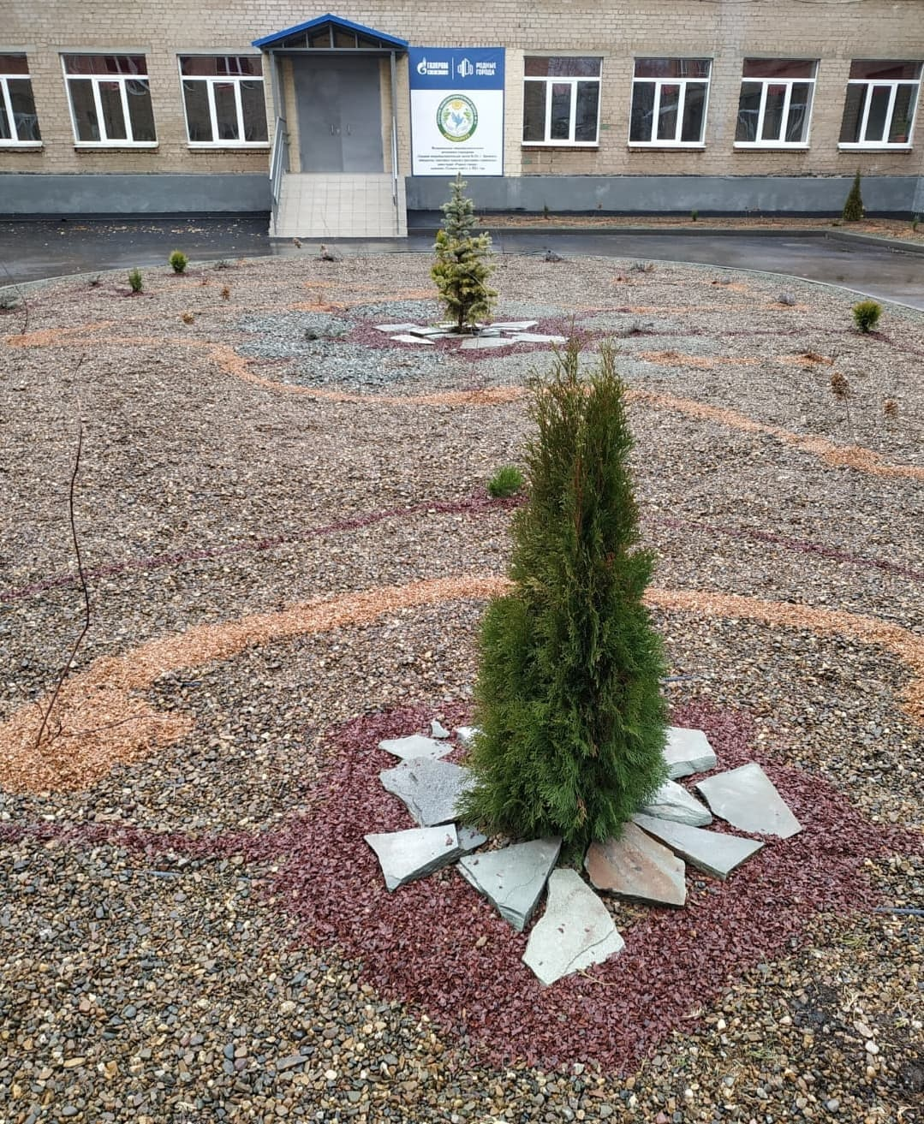
Проект #ЭкоДело35
Notes:
Вовлечение социальных партнеров в 2021 году в рамках реализации проекта «#ЭкоДело35», который стал победителем грантового конкурса «Родные города» – программы социальных инвестиций «Газпром нефти», позволило разработать план совместной деятельности по развитию в образовательном учреждении экологического просвещения обучающихся и жителей микрорайона.

Slide 19
Образовательная платформа
«Яндекс.Учебник»
Notes:
Партнерские отношения с компанией «Яндекс.Учебник» позволяют формировать позитивный имидж школы, проектировать школьное пространство, создавать для детей индивидуальные образовательные траектории, формировать коммуникационные каналы, по которым общественность может узнать о деятельности школы, ее достижениях на условиях периодичности информирования о позитивных изменениях.

Slide 20
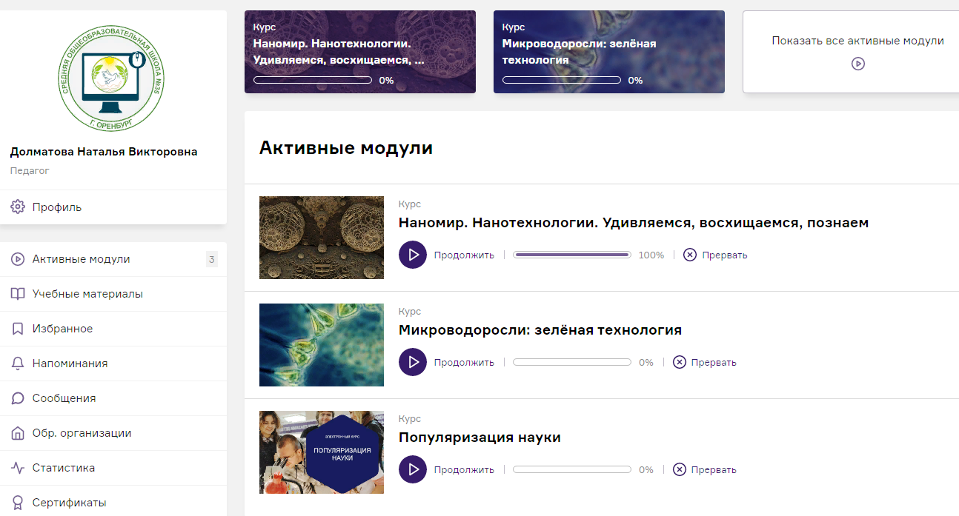
Образовательная платформа
для учеников и педагогов «Стемфорд»
Notes:
Для совместного проектирования образовательного пространства в 2021 году подписано соглашение об использовании образовательной онлайн-платформы «Стемфорд». Ребята и педагоги проходят интерактивные курсы, просматривают познавательные видео, принимают участие в вебинарах с участием ведущих ученых и экспертов наноиндустрии.

Slide 21
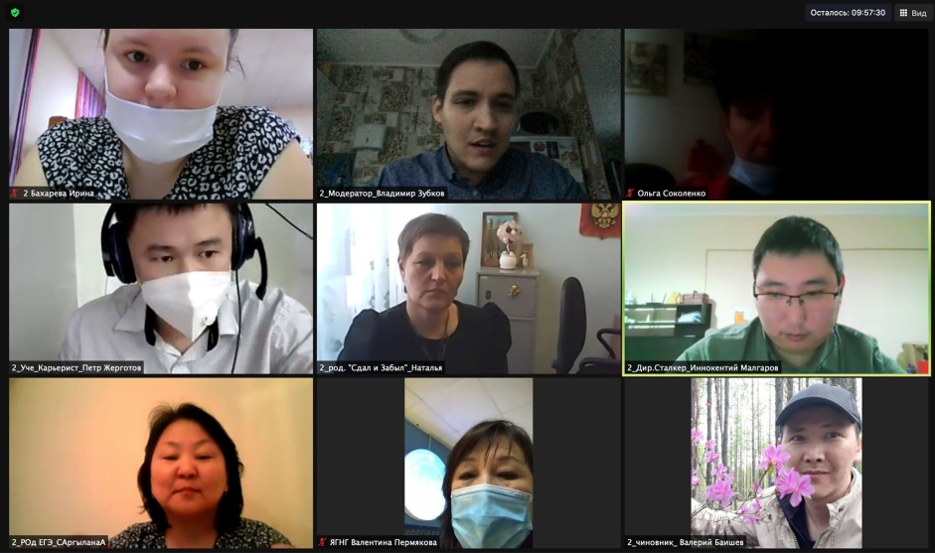
Сотрудничество с Якутской городской национальной гимназией им. А.Г И Н.К. Чиряевых
Notes:
Миссия школы заключается в стремлении к успешному и устойчивому развитию через сотрудничество на местном, региональном и международном уровнях. Благодаря сотрудничеству с Якутской городской национальной гимназией им. А.Г И Н.К.Чиряевых ребята нашей школы обучаются китайскому языку в школе №5 уезда Шань провинции Шаньдун.

Slide 22
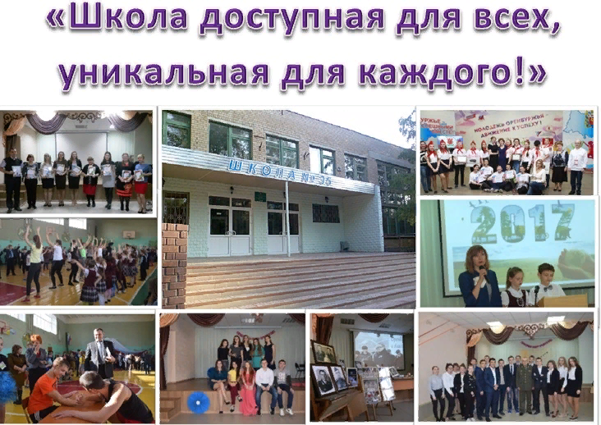
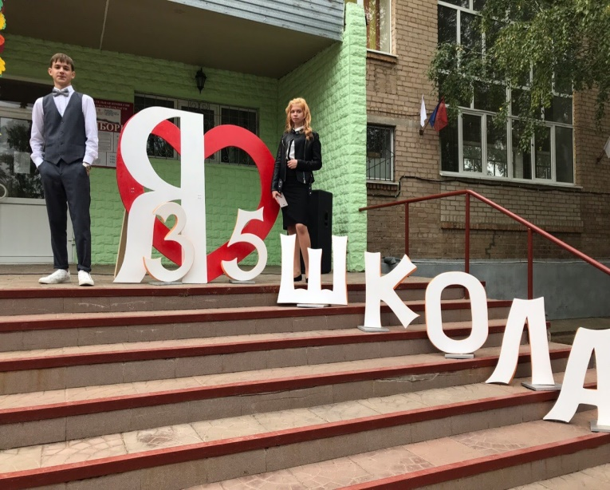
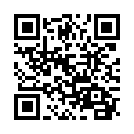
Школа доступная для всех,
уникальная для каждого!
Подробная информация о МОАУ «СОШ № 35»
https://vk.com/school35admi
Notes:
Партнерство предоставляет дополнительную возможность реализации программы развития «Школа+Социум=Успех», определяет вектор развития нашей образовательной организации, что отражает миссию нашей школы «Доступная для всех, уникальная для каждого».

